Slide 1
МУНИЦИПАЛЬНЫЙ ОКРУГ ТАЗОВСКИЙ РАЙОН
Муниципальное бюджетное дошкольное образование
Детский сад «Оленёнок»
Визитная карточка
второй группы раннего возраста
«Морошка»

Slide 2
Муниципальное бюджетное дошкольное образовательное учреждение Детский сад «Оленёнок»
Ямало-Ненецкий автономный округ, Тазовский район, п. Тазовский, ул. Северная, 5
8 (34940) 2-00-10/2-00-15
mkdou_olenenok@list.ru
http://taz-olenenok.ru/
Административно-управленческий
персонал
Зимина Елена Фёдоровна –
Заведующий МБДОУ д/с «Олененок»
Турченко Елена Александровна –
Заместитель заведующего по ВМР

Slide 3
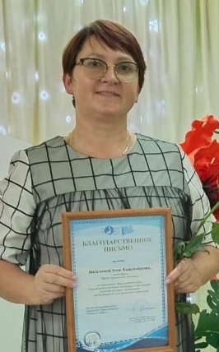
В группе работают:
Васильева Анна Александровна
воспитатель
Пяк Ирина Савоненечевна
Мл. воспитатель
Салиндер Валерия Васильевна
воспитатель

Slide 4
Вторая группа раннего возраста
«Морошка»
Наш девиз:
Дети утром в детский сад
Бегут по дорожке.
Щёчки разрумянились,
Как и у морошки.
Группу мы назвали в честь
ягоды морошки,
Будем пользу приносить
Лишь подрастём немножко.
Наш герб:

Slide 5
Приоритетные направления работы
Сохранение и укрепление здоровья детей
физическое и психологическое здоровьесбережение детей
формирование навыков здорового образа жизни
обеспечение условий безопасности жизнедеятельности детей в ДОУ
формирование у воспитанников эмоционально-волевых качеств и общечеловеческих ценностей
взаимодействие с семьями детей на правах партнерства
гуманизация целей и принципов образовательной работы с детьми

Slide 6
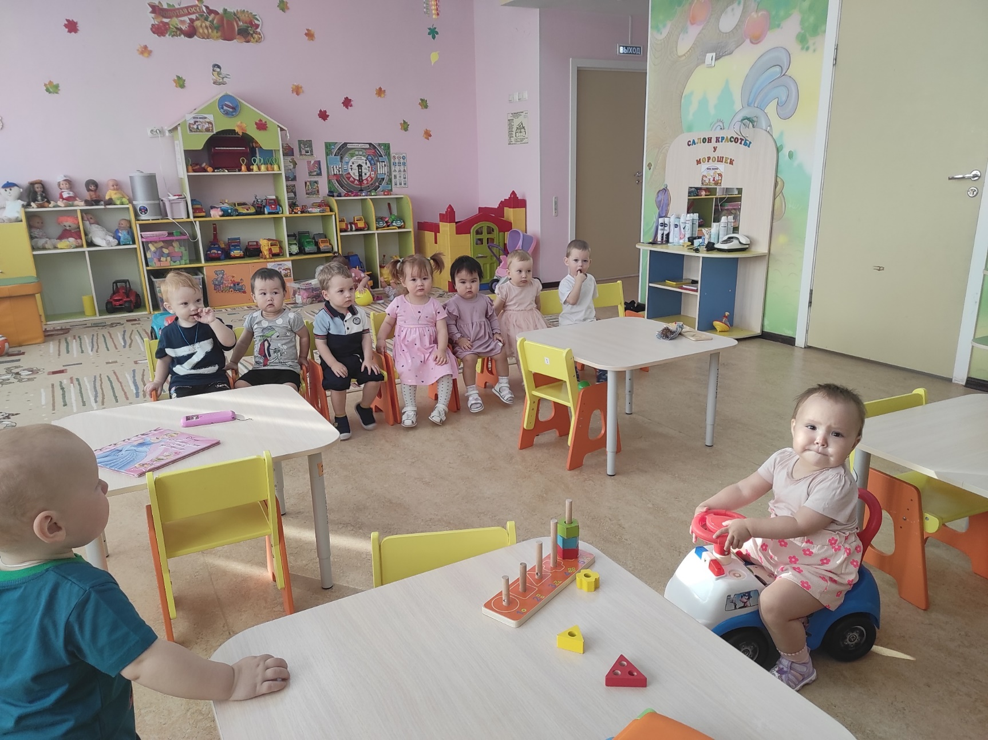
В нашей группе «Морошка»
10 замечательных девочек и 5 трудолюбивых мальчиков.

Slide 7
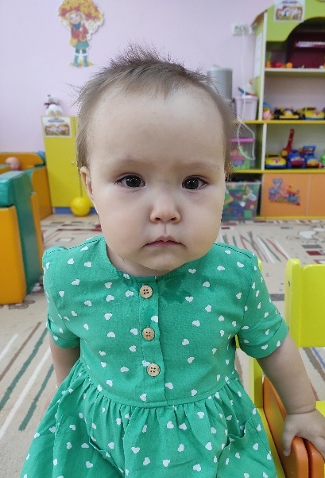
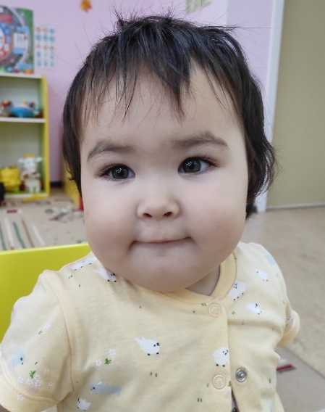
«Давайте познакомимся!»
Алина
София
Аделя
Матвей
Мелек

Slide 8
Надежда
Карина
Леона
Мальвина
Владислав
Еванна

Slide 9
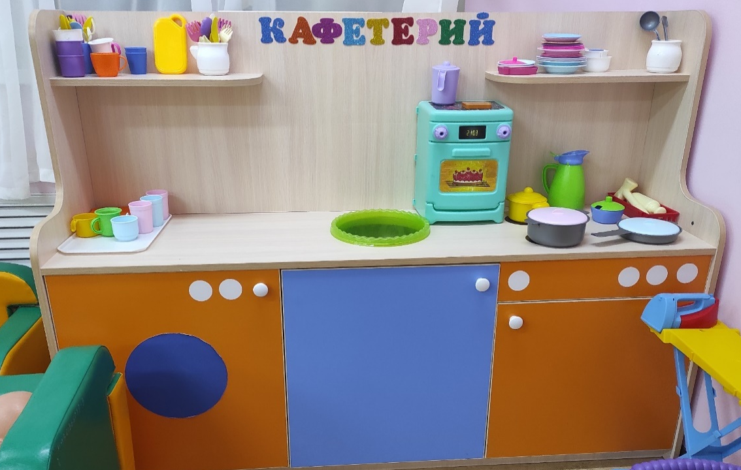
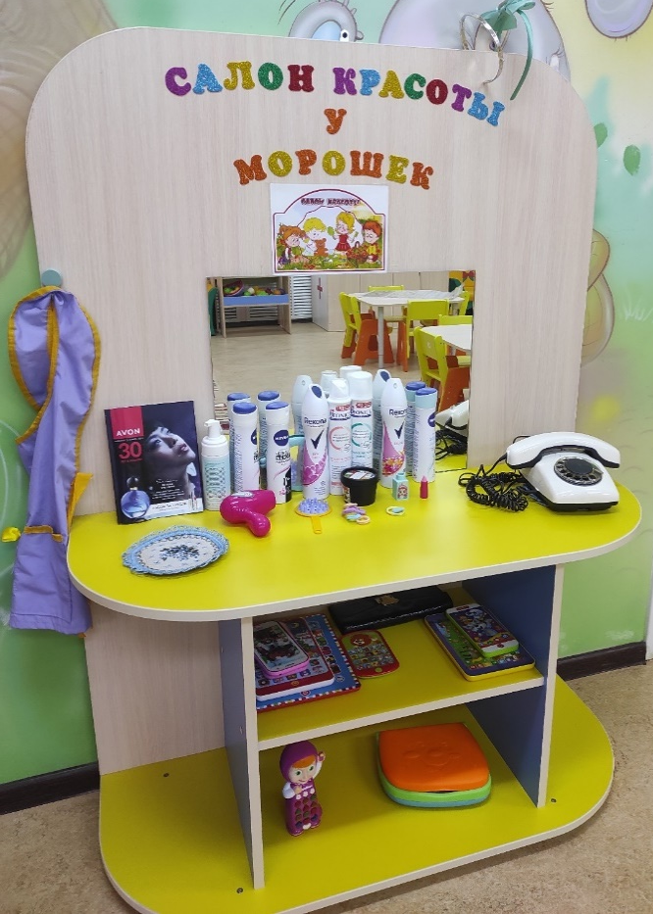
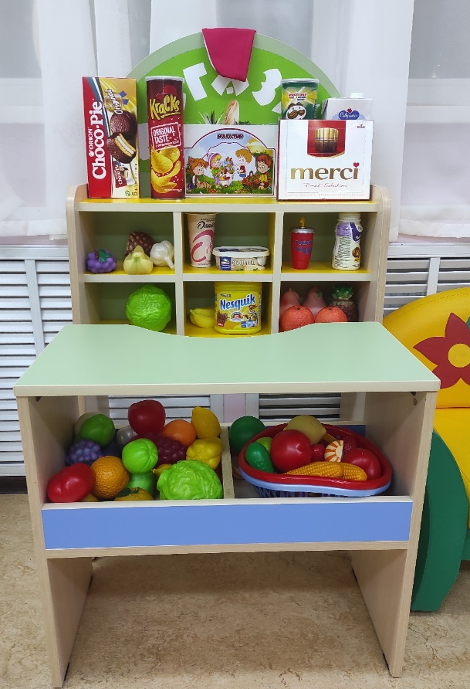
Развивающая предметно-пространственная среда
Центр сюжетных игр

Slide 10
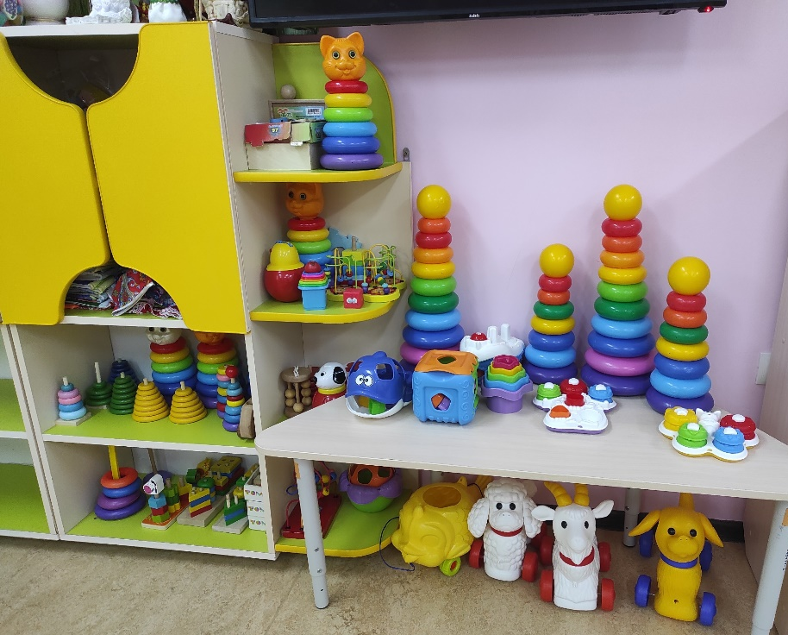
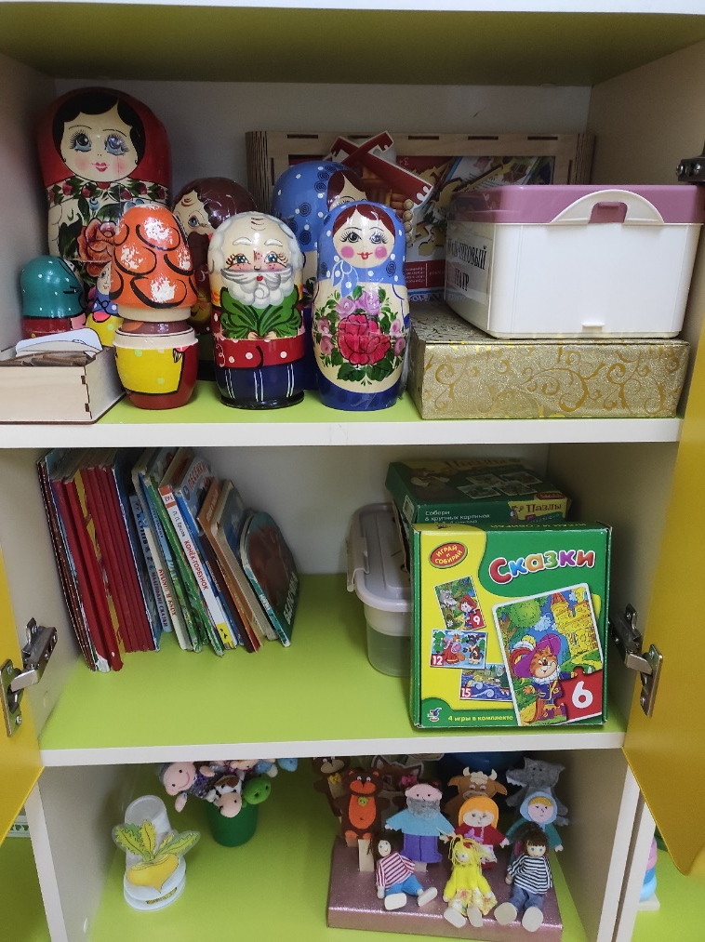
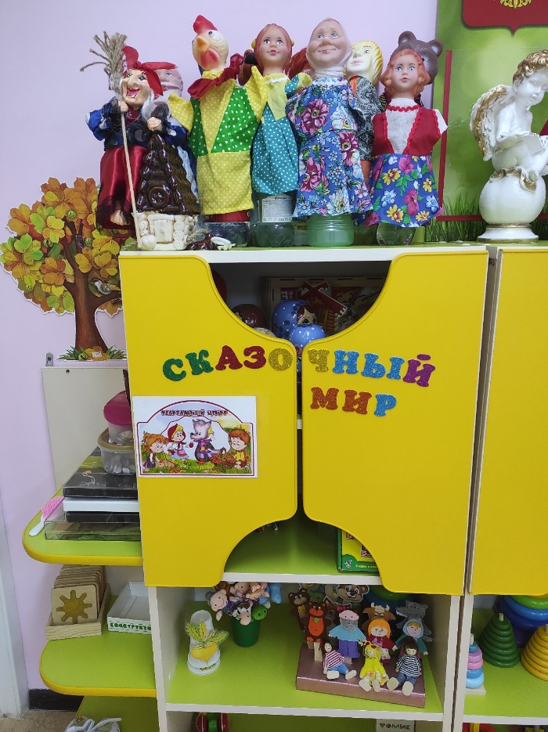
Центр литературы
Театрализованный центр
Центр мелкой моторики

Slide 11
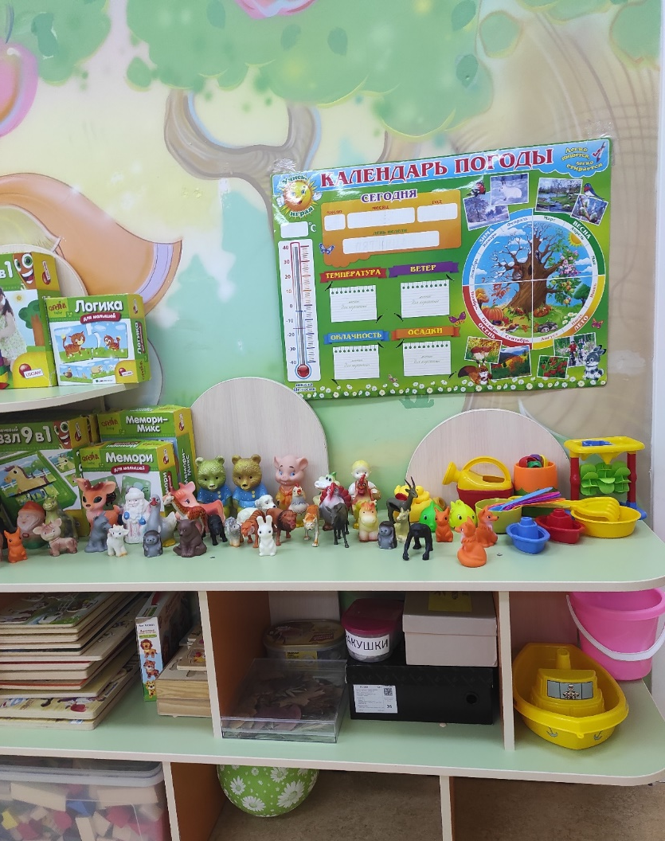
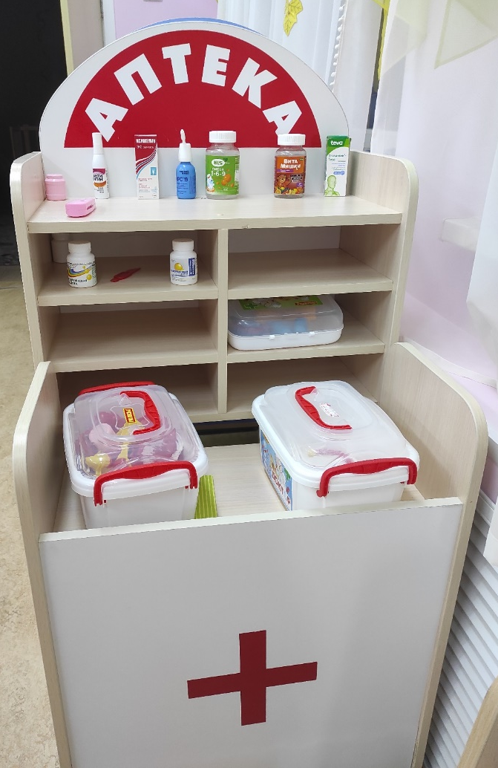
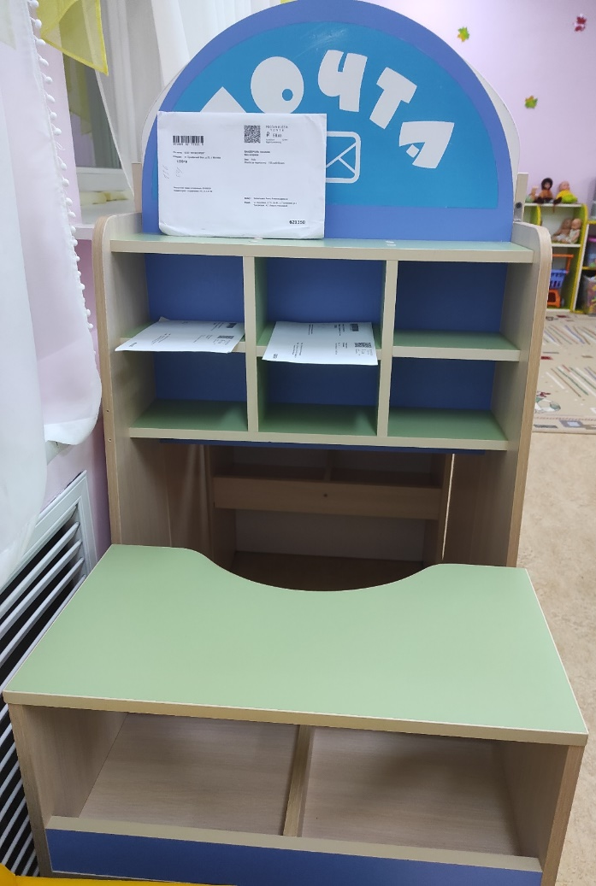
Развивающая предметно-пространственная среда
Центр природы

Slide 12
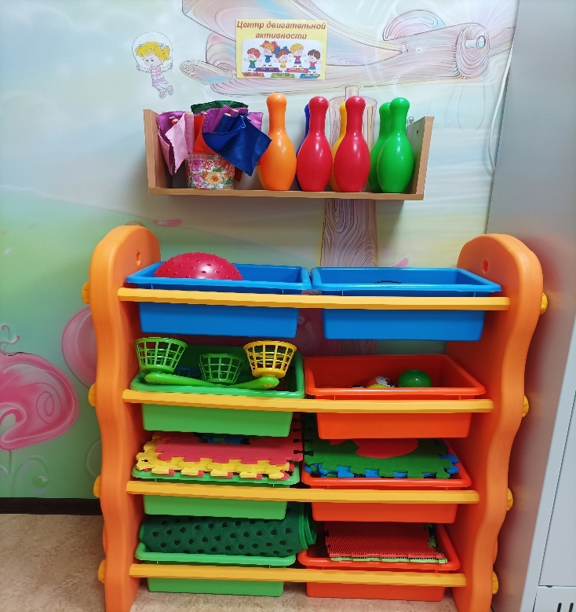
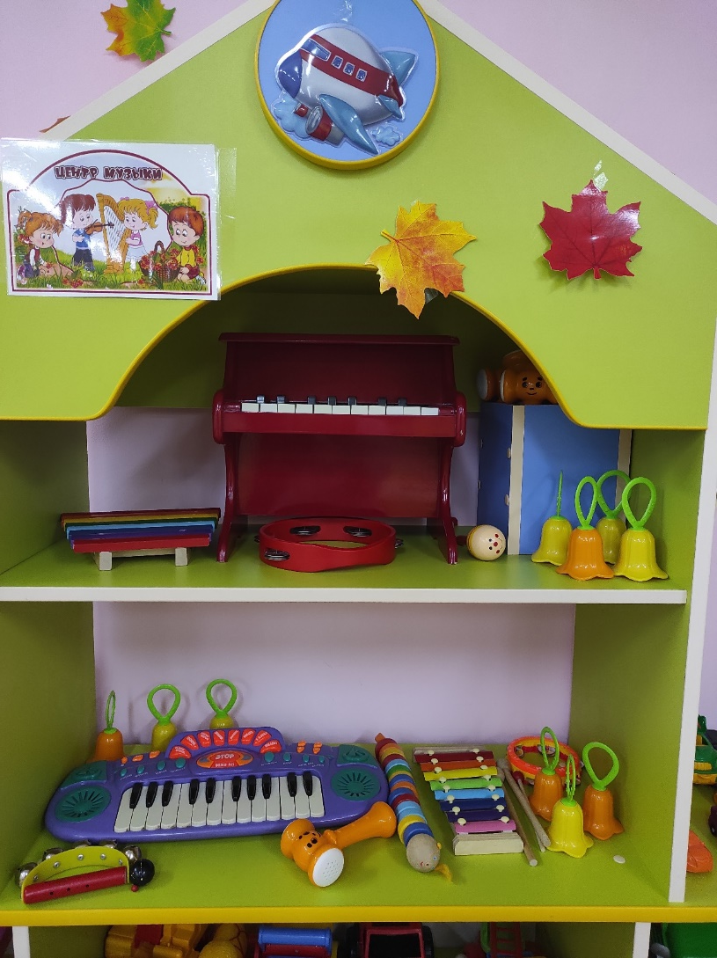
Центр
двигательной активности
Центр строительства
Центр музыки

Slide 13
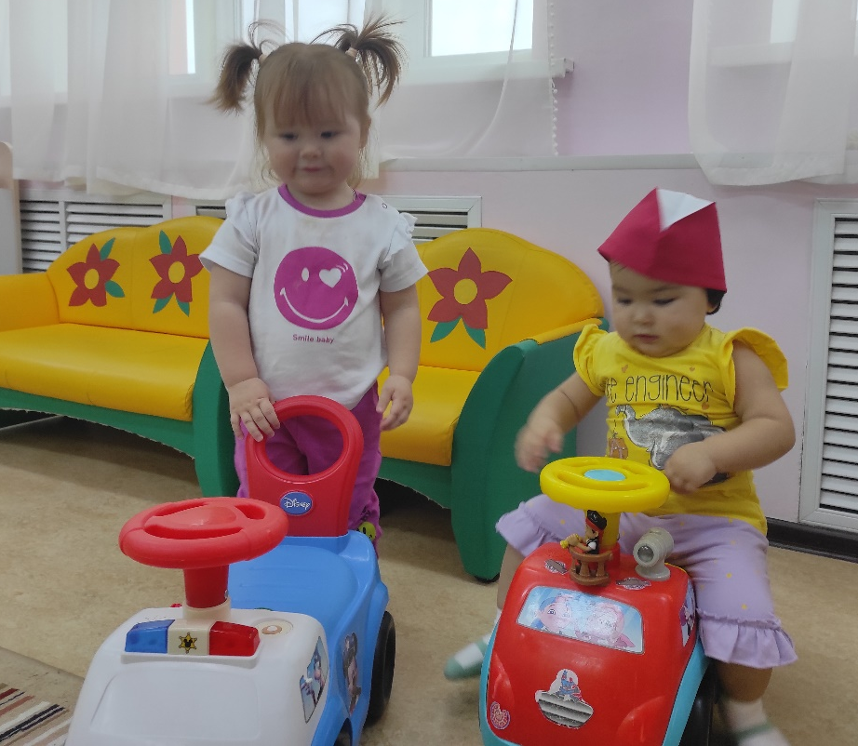
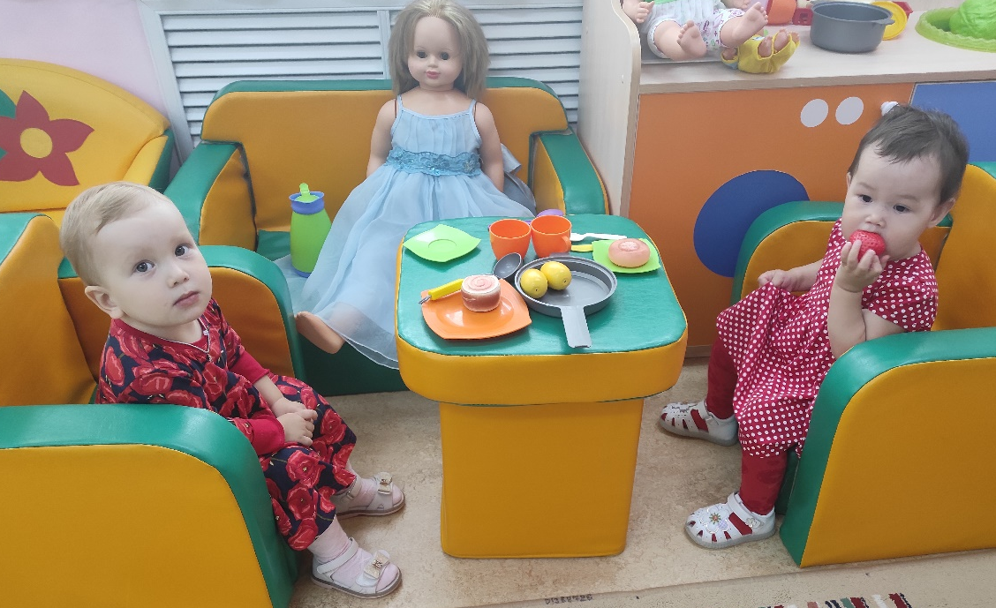
Прием, осмотр, игры, утренняя гимнастика | 7.30 – 8.00
Подготовка к завтраку, завтрак | 8.00 - 8.30
Игры, подготовка к образовательной деятельности | 8.30 - 9.00
Образовательная деятельность, развивающие подгрупповые образовательные ситуации на игровой основе (НОД) | 9.00 – 9.35
Игры, подготовка к прогулке, прогулка | 9.40 - 11.20
Возвращение с прогулки, игры | 11.20 – 11.40
Подготовка к обеду, обед | 11.40 – 12.10
Подготовка ко сну, дневной сон | 12.10 – 15.30
Постепенный подъем, воздушные процедуры, игровой массаж | 15.30 – 16.00
Полдник | 16.00 – 16.30
Игры, досуг, самостоятельная деятельность детей по интересам. Совместная деятельность педагога с детьми | 16.30 - 17.30
Ужин | 17.30 - 18.00
Игры, досуги, подготовка к прогулке, прогулка, уход домой | 18.00 – 19.30

Slide 14
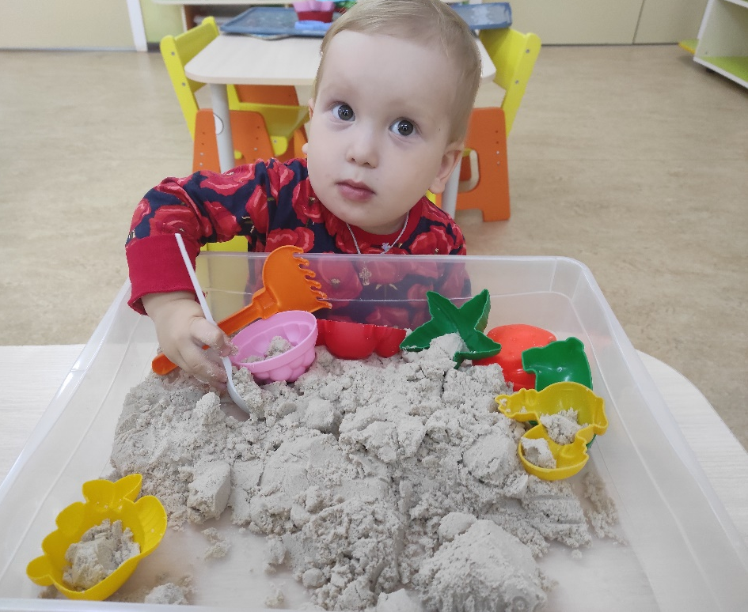
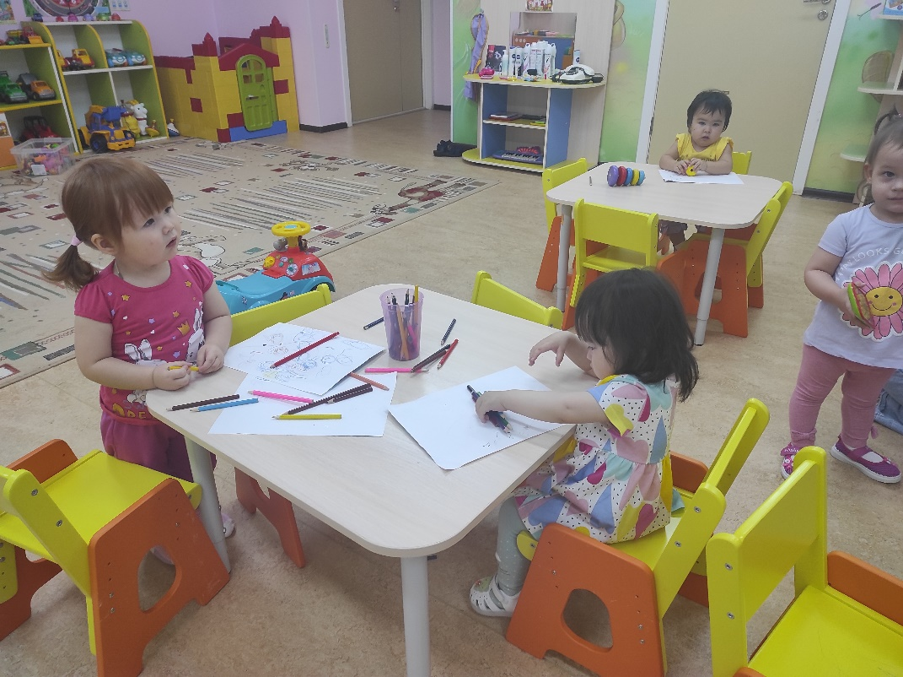
ПОНЕДЕЛЬНИК
09.00 -09.07 09.10-09.17
Расширение ориентировки в
окружающем и развитие речи
14.00-14.07 14.10-14.17
Игра-занятие с дидактическим
материалом
ВТОРНИК
09.00 -09.07 09.10-09.17
Игра-занятие со строительным материалом
14.00-14.07 14.10-14.17
Музыка
СРЕДА
09.00 -09.07 09.10-09.17
Расширение ориентировки в окружающем и развитие речи
10.40 – 10.47 10.47 – 10.54
Физическая культура
14.00-14.07 14.10-14.17
Развитие движений
ЧЕТВЕРГ
09.00 -09.07 09.10-09.17
Игра-занятие с дидактическим материалом
14.00-14.07 14.10-14.17
Музыка
ПЯТНИЦА
09.00 -09.07 09.10-09.17
Расширение ориентировки в окружающем и развитие речи
10.40 – 10.47 10.47 – 10.54
Физическая культура
14.00-14.07 14.10-14.17
Развитие движений

